Slide 1
Sistemas Operativos
Cursada 2024
Comisión S21 y S22

Slide 2
Bibliografía para la cursada
Teoria:
Fundamentos de Sistemas Operativos 7ma Ed.
(Silverchaz – Galvin – Gagne)
Sistemas Operativos Modernos
(Tanenbaum)
Sistemas Operativos
(Stallings)

Slide 3
Bibliografía para la cursada
Practica:
Shell Bash
Bash Avanzado
Comandos Linux
Tutorial Scripts
Etc…
Internet frecuentemente consultada

Slide 4
Que hay en un Sistema Informático
Hardware
Procesador, memoria, motherboard
Dispositivos E/S, almacenamiento, redes
Servidores, HCI
Software
El mismo Sistema Operativo
Aplicaciones
Compiladores, shell, GUI, etc
Personas
Usuarios en general
Administradores, llamados también “System Programmer”
Desarrolladores (Analistas, Programadores)

Slide 5
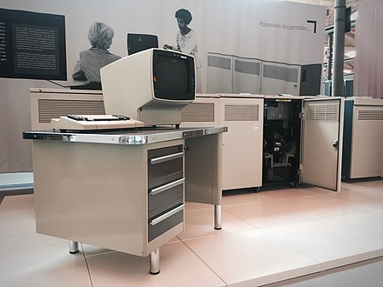
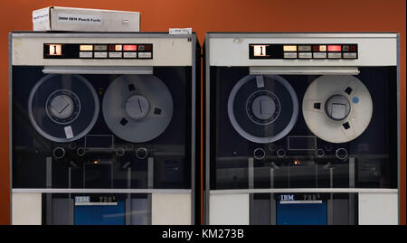
Mainframe IBM línea 4300

Slide 6
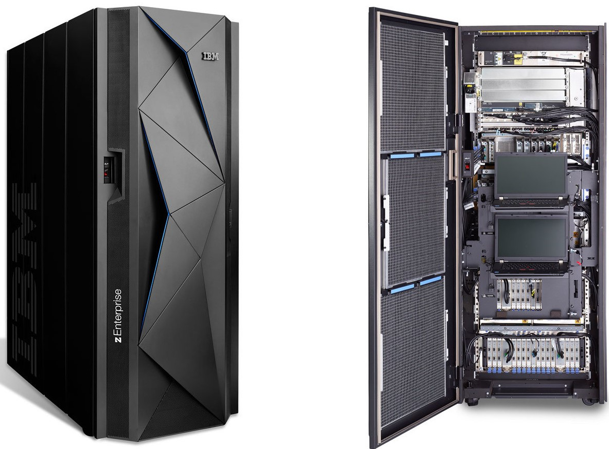
Mainframe IBM línea Z

Slide 7
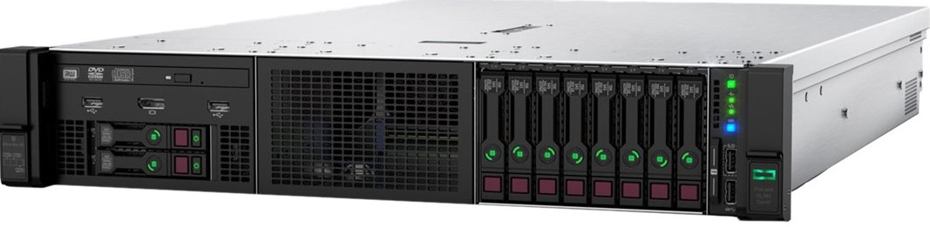
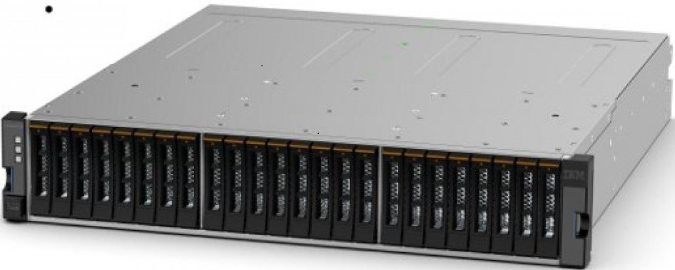
Rack con servidores

Slide 8
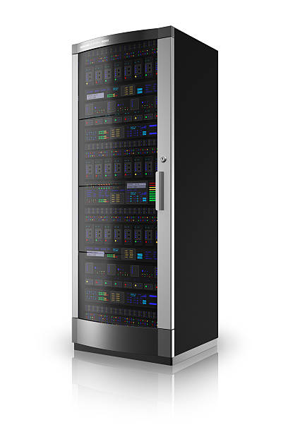
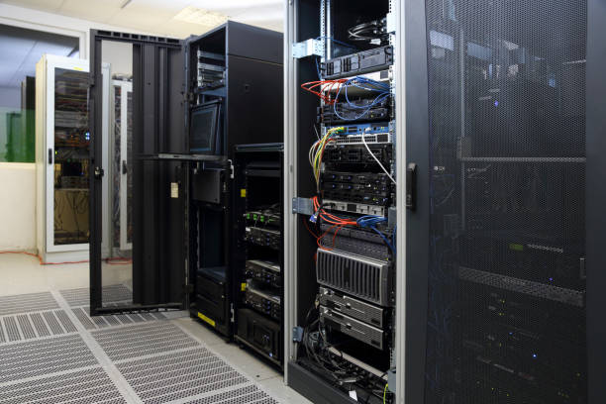
Rack con servidores

Slide 9
La Pregunta que se harían ustedes
Que es un sistema operativo?
Como sabemos que algo tiene un Sistema Operativo?

Slide 10
Definiciones de S.O.
• Un conjunto de programas que actúa de intermediario entre los usuarios y el hardware
• Pertenece al software del sistema
• Objetivos:
- Proveer un entorno para ejecutar las aplicaciones
- Administrar eficientemente los recursos
- Facilitar la interacción con el computador
- Facilitar la evolución del software y del hardware

Slide 11
Otras definiciones de S.O.
Un sistema de software cuyo fin es que un Sistema Informático sea operativo
El S.O. es el software que coordina y dirige todas los servicios y aplicaciones que maneja un usuario en una computadora

Slide 12
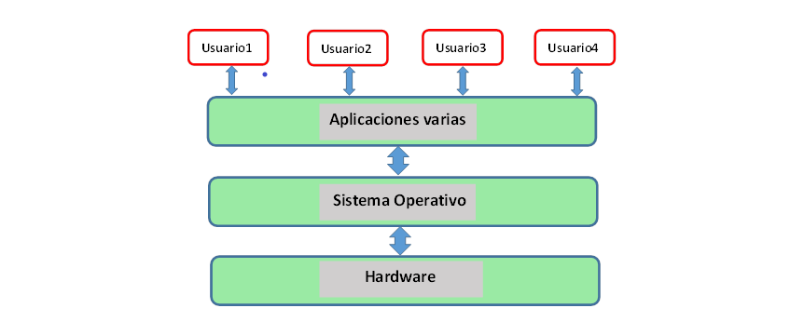
Modelo de Capas
Podemos decir que si este modelo de capas esta presente en un sistema, podemos decir que algo tiene un Sistema Operativo

Slide 13
Dos Roles Principales de SO
• Interfaz con el hardware
- Añade características no existentes en el HW
- Oculta características/inconvenientes del HW
- Ofrece una máquina extendida
• Administrador de recursos
- Como si fuera un gobierno del hardware
- Concede recursos de forma segura, justa y eficiente
- No realiza trabajo productivo o función útil por si mismo

Slide 14
El S.O. como interfaz
Lo vemos como una capa que envuelve al hardware
Proceso
Sistema Operativo
Proceso
Hardware
Proceso
Proceso

Slide 15
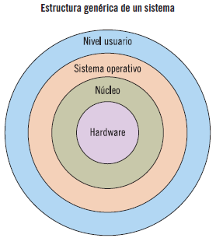
Vista en Capas

Slide 16
Interfaz del S.O.
• ¿Para quién es la interfaz?
Usuarios en general -> entorno de ejecución
Administradores -> entorno de administración
Desarrolladores -> interfaz de programación
• ¿Qué aspecto tiene la interfaz?
Texto (CLI = Command Line Interface)
Gráfica (GUI = Graphical User Interface)
Servicios de programación (API)

Slide 17
Entorno de trabajo de S.O.
• El SO suele proporcionar utilidades básicas
para que el usuario pueda realizar tareas
comunes:
– Trabajar con archivos y discos
– Ejecutar aplicaciones cargador de programas
– Imprimir
– Administrar el sistema: backups, usuarios, etc

Slide 18
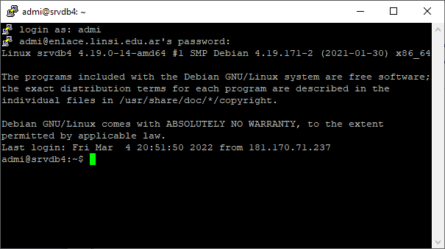
CLI = Command Line Interface

Slide 19
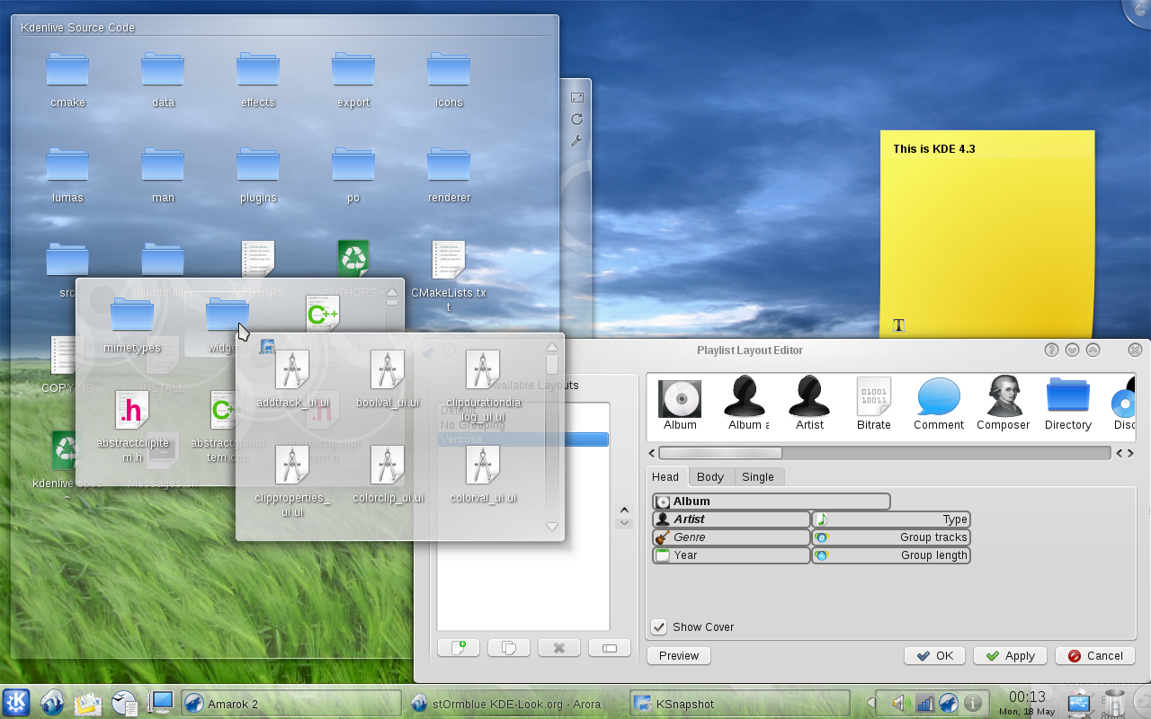
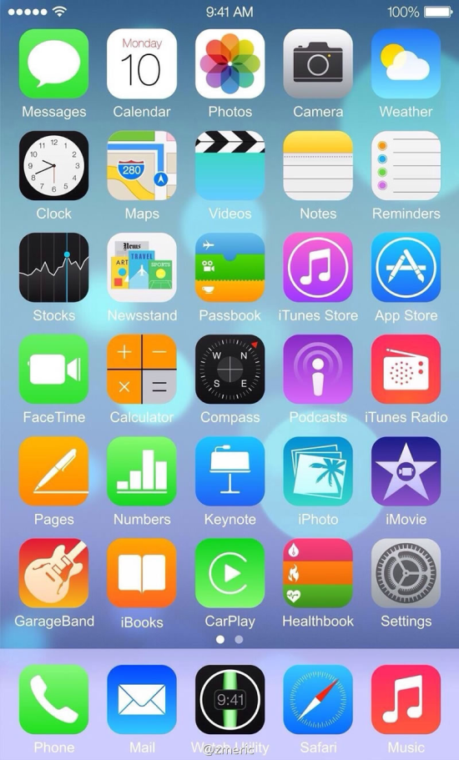
GUI = Graphical User Interface

Slide 20
¿Qué ganamos interponiendo esta interfaz entre los programas y el hardware?
• Usabilidad: La interfaz es más cómoda que el HW
• Seguridad: Se ocultan vulnerabilidades del interior del
hardware
• Portabilidad: Independencia del hardware
• Interoperabilidad: Podemos compartir información
con otros sistemas que usen la misma interfaz
• Mantenibilidad: Podemos hacer mejoras o
adaptaciones dentro del SO sin obligar a hacer cambios
en los programas de usuario
• Productividad: por todo lo anterior

Slide 21
El SO como administrador de Recursos
Procesos y Recursos
Procesos : Es una entidad dinámica
Recursos: Puede ser algo físico o virtual, (requiere de un proceso)
Los Recursos son escasos, los proceso compiten entre ellos
El SO actúa como arbitro/mediador, asigna recursos en forma segura y eficiente

Slide 22
El SO como administrador de Recursos
El SO debe determinar a quien le entrega recursos, cantidad, en que momento, por cuanto tiempo
Para todos estos puntos debemos tener:
Políticas de gestión de recursos

Slide 23
Criterios que deben cumplir las políticas del SO
Optimizar el rendimiento del sistema
Justicia en el reparto, evitar acaparamiento del algún recurso
Garantizar la Seguridad del sistema (confidencialidad, Integridad, disponibilidad)
No podemos dar el máximo rendimiento y al mismo tiempo dar un reparto justo

Slide 24
Los 3 conceptos sobre la seguridad
Confidencialidad: intimidad, privacidad, etc.
Integridad: que la información sea la correcta, que no se corrompa (Ej. Al ser modificada)
Disponibilidad: que el Sistema este siempre prestando servicios.

Slide 25
Fin clase

